Slide 1
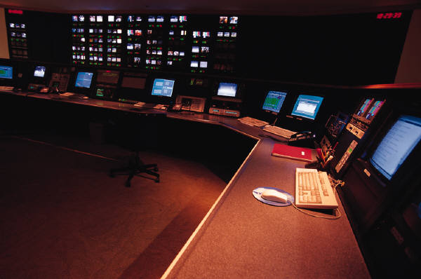
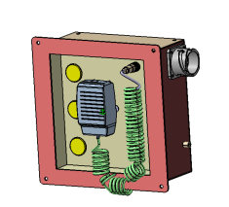
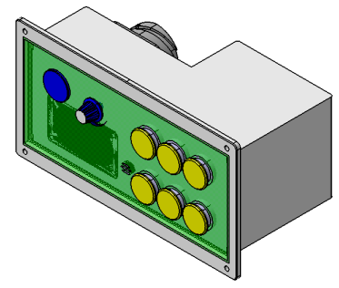
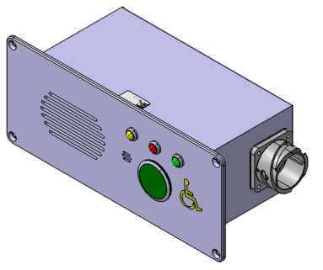
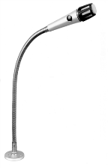
Denver Inter com 구성
RRDCC
①
②
④
DPH
DPO
⑤
EMJ
⑥
③
PEI
⑦

Slide 2
DENVER/ SEPTA 차이점.
Wimax 를 이용한 VOIP(voice over IP) 음성 사령실 음성 통화기능.
② 음성 RECODR 기능.
- 모든 음성 신호를 72시간 기록.
장치간 통신 기능.
- SEPTA에서 문제가 되었던 TONE 방식을 Dual-Tone 방식으로 변경.
- 단 방향 음성 통화에서 양 방향 음성 통화로 변경.
④ DPH(Driver PA Handset).
- DPO 장치에 운전실 보조 방송 장치 추가.
⑤ EMJ(Emergency Microphone jack)
- DPO 장치에 비상 음성 통화 장치 추가.
⑥ Handset Microphone.
- DPO 장치에 Handset Microphone 기능 추가.
⑦ Gooseneck Microphone.
- DPO 장치에 Gooseneck Microphone 기능 추가.
⑧ 하울링 제거 기능 추가.
- PEI / DPO 장치 마이크 입력 부분에 하울링 제거 기능 추가.
⑨ Wimax 를 이용한 비상 음성 모니터링 기능.
- 비상 발생시 사령에서 PEI를 통한 음성 모니터링 기능 추가.

Slide 3
DENVER/ SEPTA 공통점.
PEI : 외관 사이즈.

